Slide 1
¡¡¡HERE COMES THE MONEY!!!
José Daniel Valera Sánchez - 2191959
Juan Harvey Quintero Olart - 2191621
Johan Sebastian Cruz Rueda - 2191974

Slide 2
Tabla de Contenidos
01
02
03
Problematica
Dataset
Modelos de ML
04
05
06
DEEP LEARNING
PCA
Aplicatividad
De que trata el proyecto en general
Qué información contiene el Dataset
Cuales modelos implementamos y porque
Cómo aplicamos redes neuronales a nuestro problema
Reducción de dimensionalidad de datos
Que se puede lograr

Slide 3
Problematica
Predecir el valor futuro de una moneda en específico, utilizando su valor histórico como Información

Slide 4
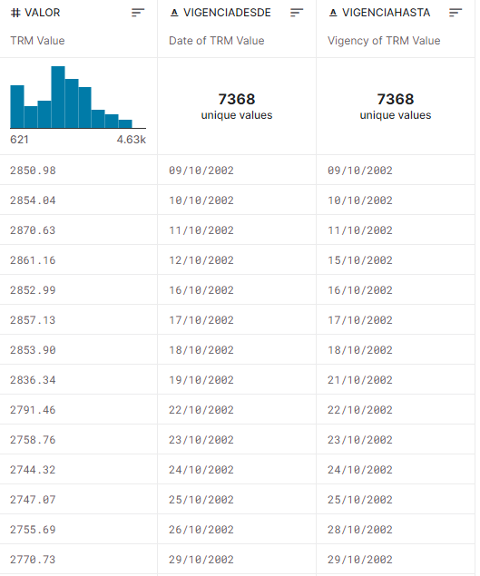
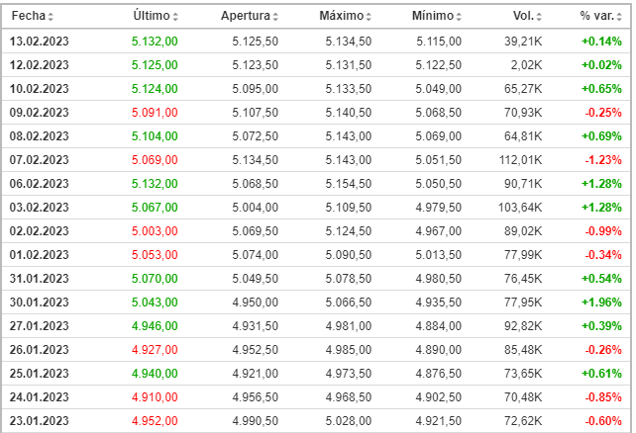
Dataset

Slide 5
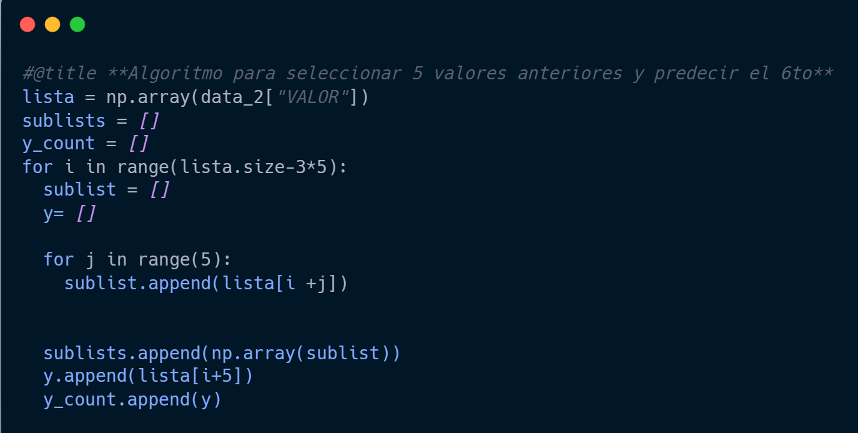
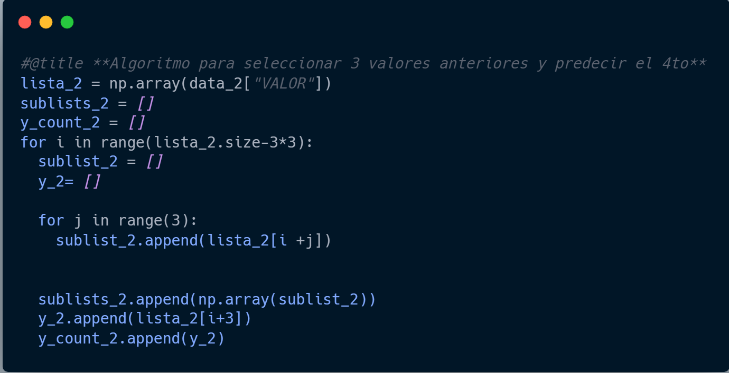
Algoritmo Principal

Slide 6
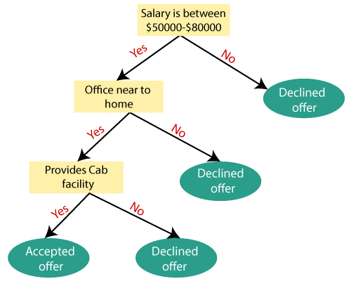
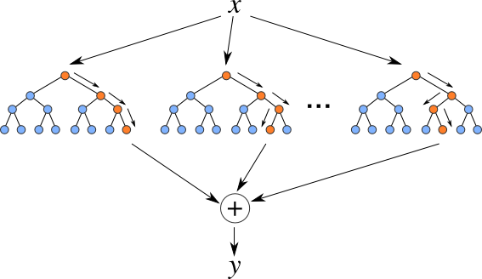
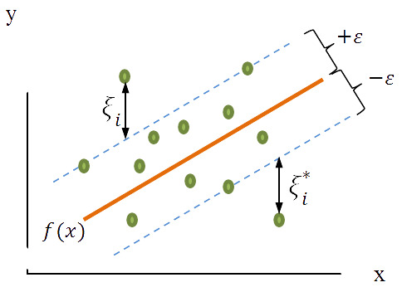
Modelos aplicados
Decision Tree
Random Forest
Super Vector

Slide 7

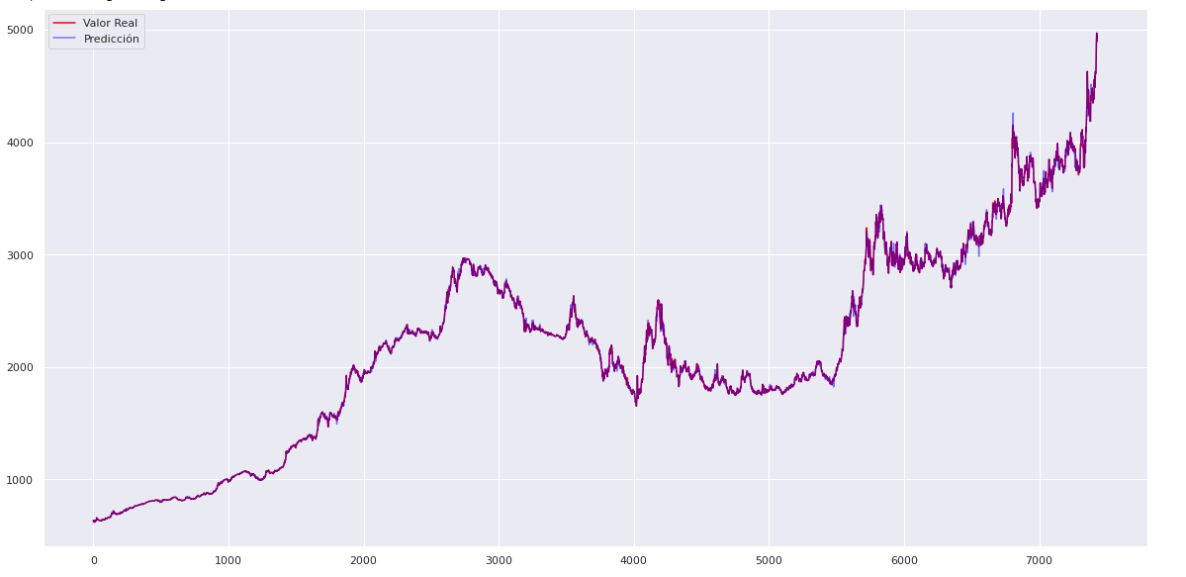
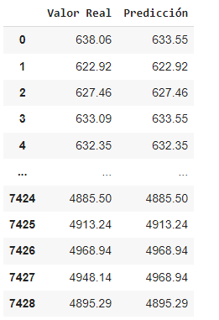
Decision Tree Regressor

Slide 8

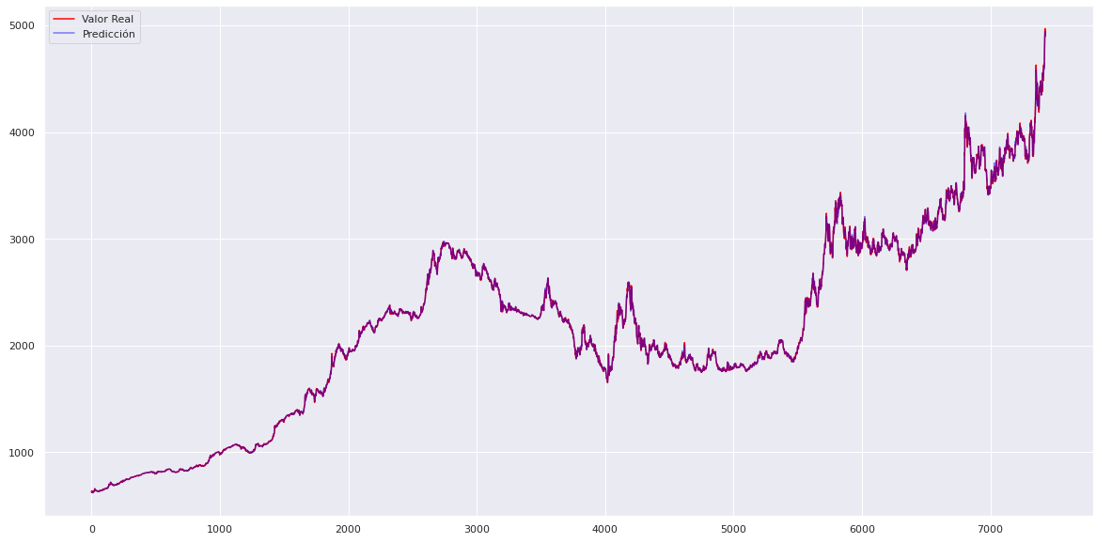
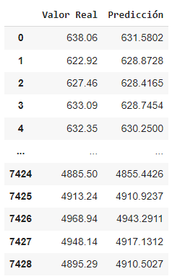
Random Forest Regressor

Slide 9

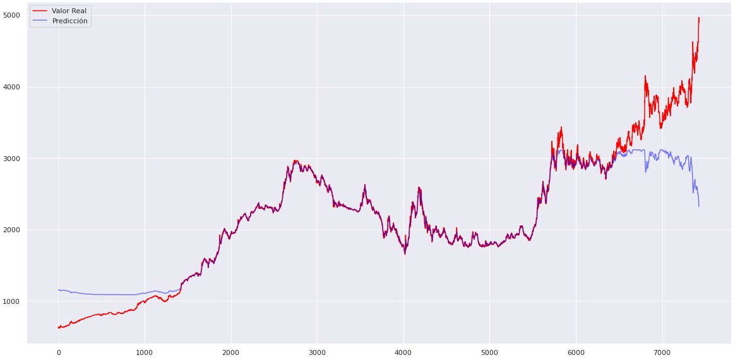
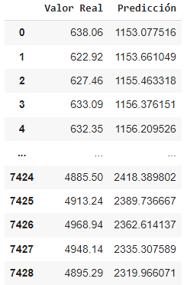
Super Vector Regressor

Slide 10
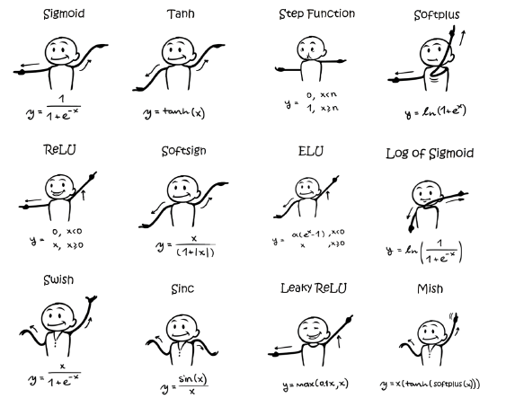
Deep Learning
Luego de varias pruebas se definió que la función de activación Relu y usar un batch_size bajo influyen positivamente en el desempeño de nuestra red.

Slide 11
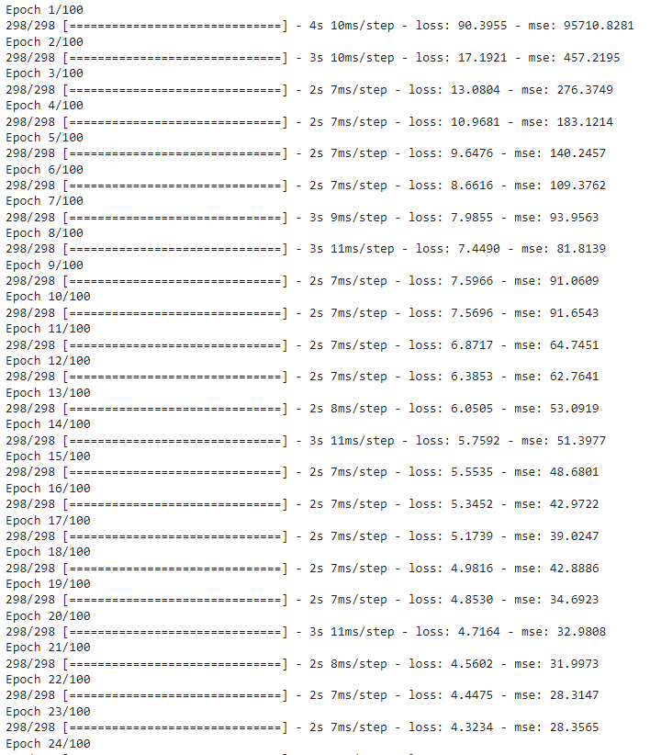
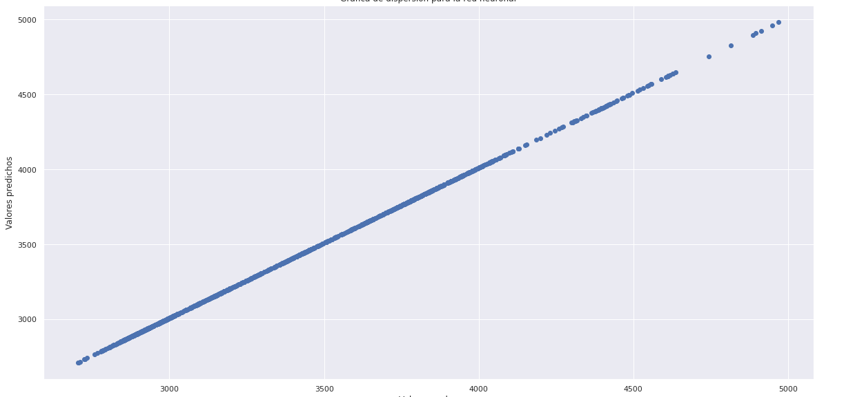
Deep Learning

Slide 12
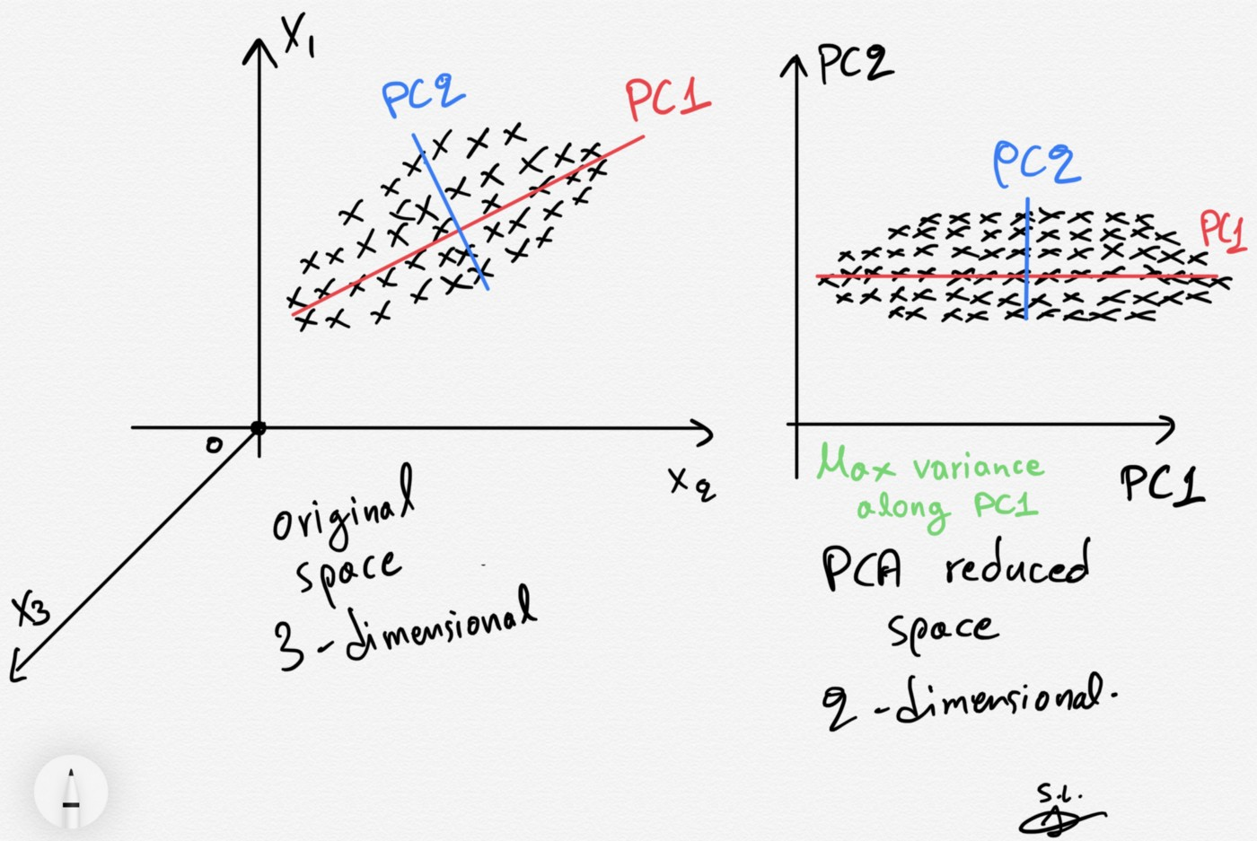
ANÁLISIS DE COMPONENTES PRINCIPALES
PCA busca encontrar los vectores que tienen la mayor varianza en los datos y los utiliza como nuevas dimensiones o "componentes principales". Se pueden utilizar como entradas para un modelo de aprendizaje automático, lo que reduce la complejidad del modelo y aumenta su velocidad.

Slide 13

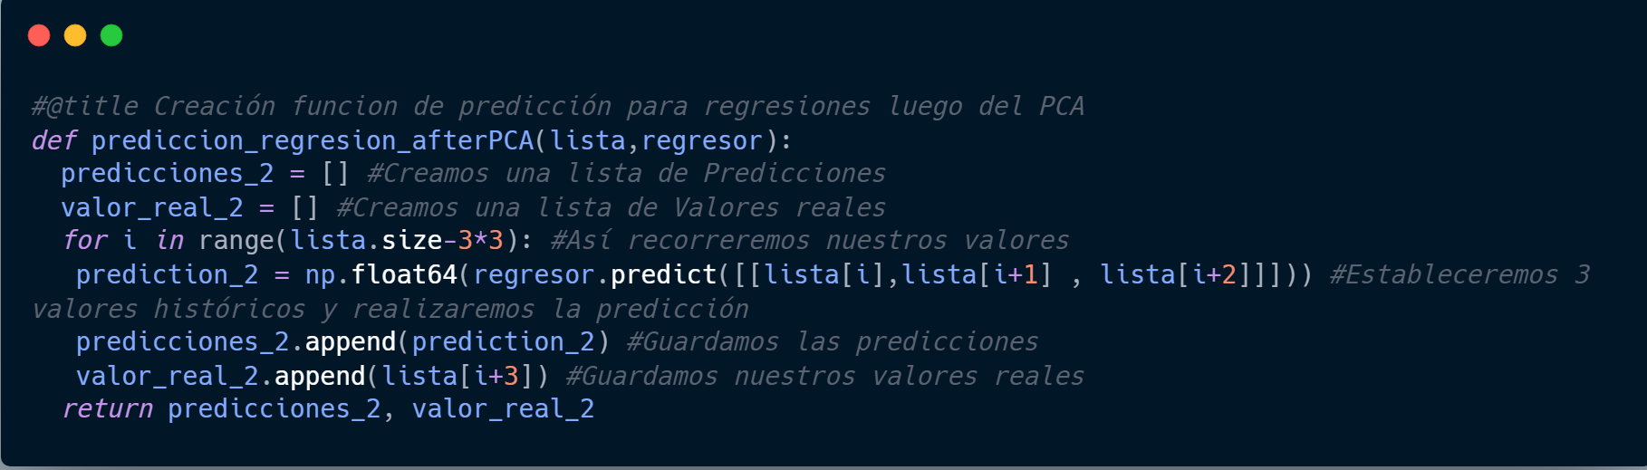
ANÁLISIS DE COMPONENTES PRINCIPALES
Antes
Despues

Slide 14

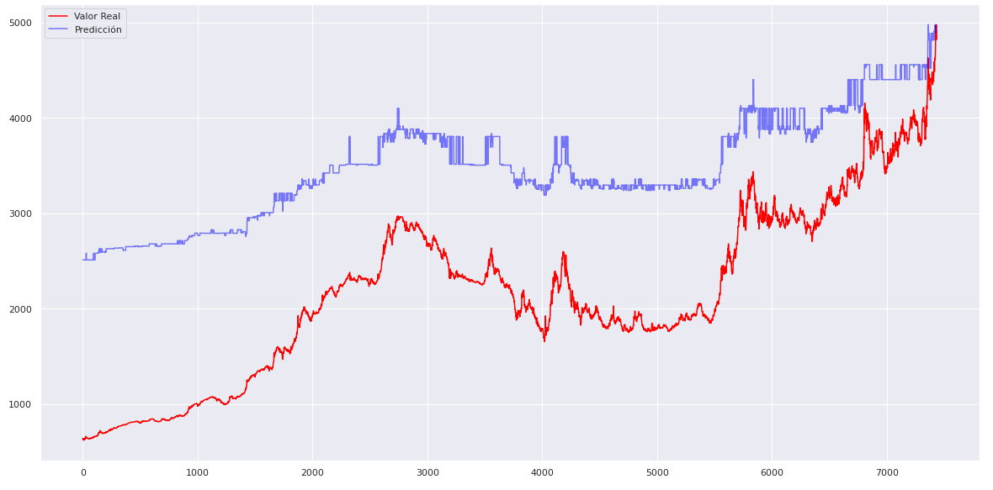
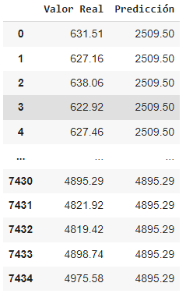
Decision Tree Regressor

Slide 15

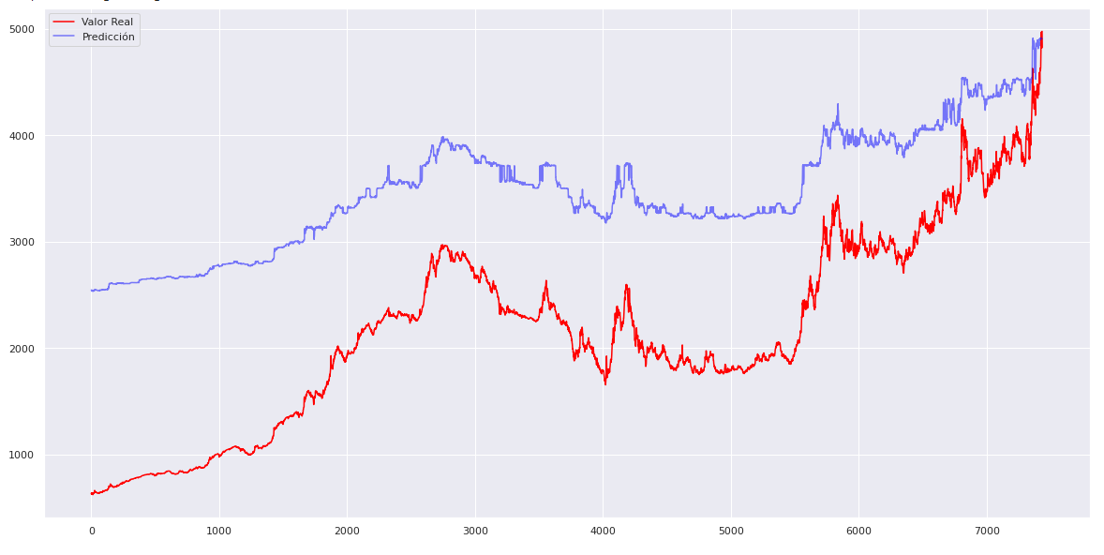
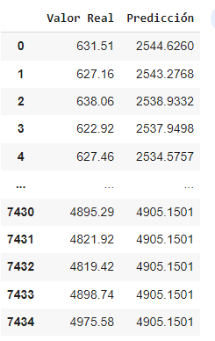
Random Forest Regressor

Slide 16

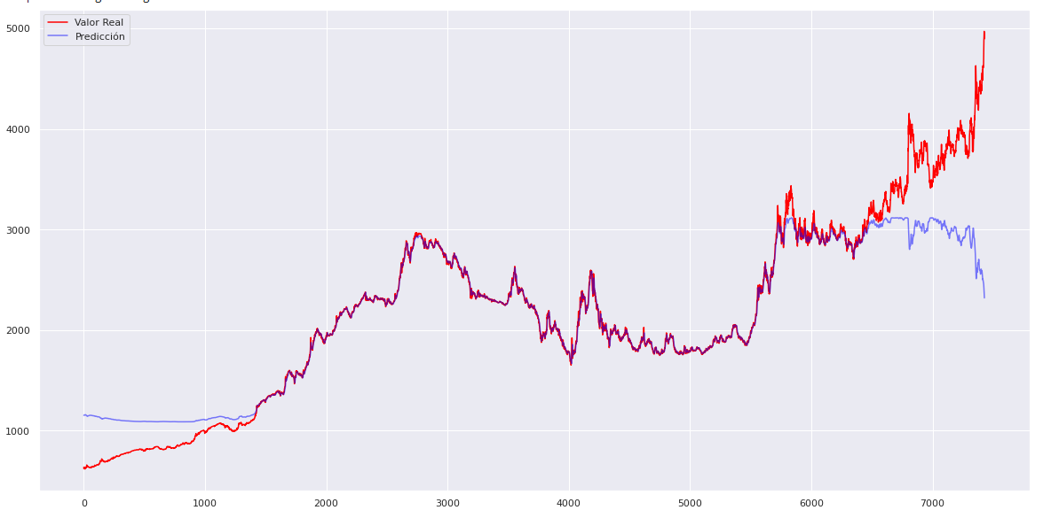
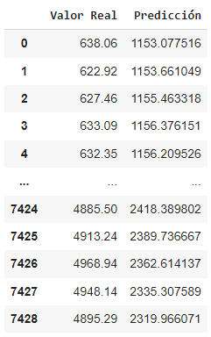
Super Vector Regressor

Slide 17
Aplicabilidad en todas las monedas

Slide 18
GRACIAS!!

